Slide 1
Использование ИКТ в работе с родителями
МКУ «Комитет по образованию Администрации г.Улан-Удэ»
Муниципальное автономное дошкольное учреждение
детский сад № 64 «Колокольчик» комбинированного вида г.Улан-Удэ
670013, г.Улан-Удэ, ул. Ключевская, 18А
Телефон: 43-73-41 e-mail: 64-mbou@mail.ru
Выполнила:Цыбикжапова Е.Б.
Воспитатель

Slide 2
Информационно-коммуникационные технологии (ИКТ) — совокупность методов, производственных процессов и программно-технических средств, интегрированных с целью сбора, обработки, хранения, распространения, отображения и использования информации в интересах ее пользователей.

Slide 3
В настоящее время в нашей стране реализуется Стратегия развития информационного общества, которая связана с доступностью информации для всех категорий граждан и организацией доступа к этой информации. Поэтому использование ИКТ (информационно-коммуникационных технологий) является одним из приоритетов образования.
А средства информационно-коммуникативных технологий помогают педагогу разнообразить формы поддержки образовательного процесса, повысить качество работы с родителями воспитанников, а также популяризировать деятельность воспитателя группы и детского сада в целом.

Slide 4
Преимущества
использования визуальных средств
• минимизация времени доступа родителей к информации;
• возможность воспитателя продемонстрировать любые документы, фотоматериалы;
• обеспечение индивидуального подхода к родителям воспитанников;
• оптимальное сочетание индивидуальной работы с родителями и групповой;
• рост объема информации;
• оперативное получение информации родителями;
• обеспечение диалога воспитателя и родителей группы;
• оптимизация взаимодействия педагога с семьей.

Slide 5
Основные задачи работы по использованию ИКТ во взаимодействии с родителями:
1) Создать условия для использования информационно- коммуникативных технологий для взаимодействия детского сада с семьей
2)Интегрировать информационно – коммуникативные технологии в процесс взаимодействия детского сада и семьи.
3) Формировать у педагогов и родителей потребность в использовании информационно – коммуникативных технологий, с целью оптимизации взаимодействия.
4) Создать имиджевую популярность детского сада средствами ИКТ для появления у родителей заинтересованности жизнью сада.

Slide 6
Формы работы с родителями
воспитанников с использованием ИКТ :
-сайт детского сада;
-сотовая связь, скайп, вайбер
-газета группы
-создание медиатеки;
-использование личной веб-страницы.

Slide 7
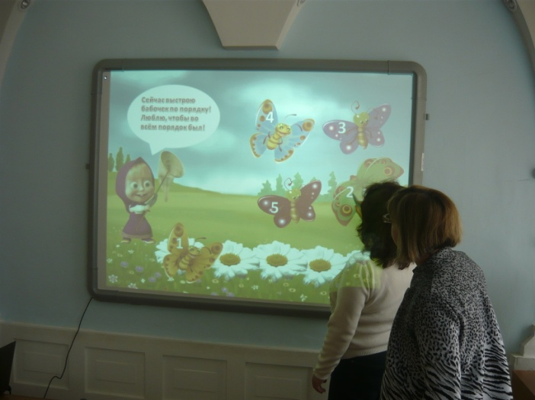
Основные формы использования ИКТ в работе с родителями:
Использование интерактивной доски

Slide 8
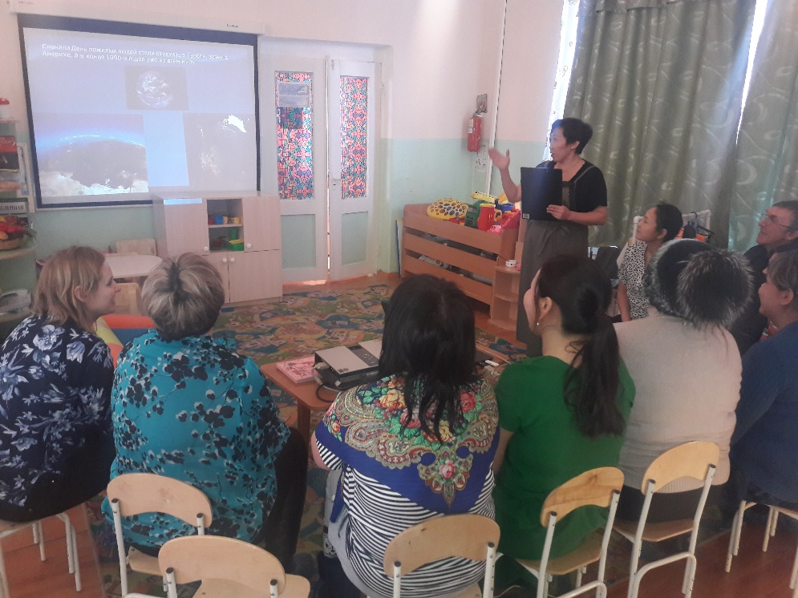
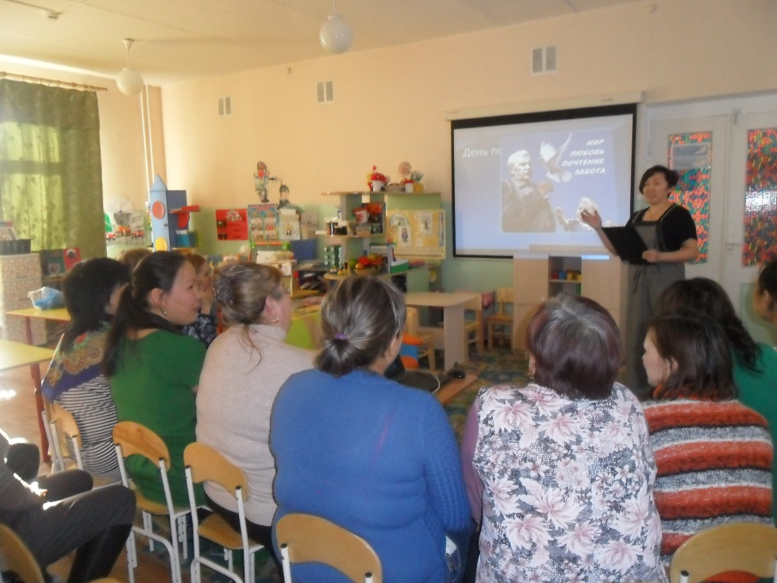
Основные формы использования ИКТ в работе с родителями:
Практически ни одно родительское собрание не проходит без использования ИКТ

Slide 9
Основные формы использования ИКТ в работе с родителями: Cотовая связь, Viber

Slide 10
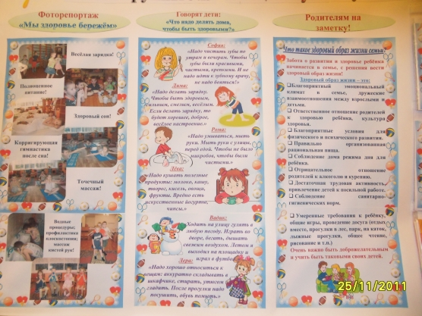
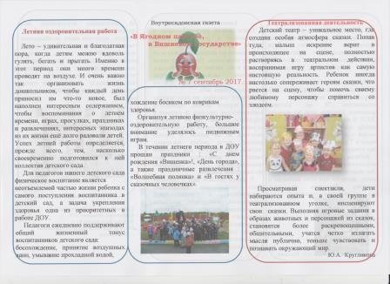
Основные формы использования ИКТ в работе с родителями:
Газета группы

Slide 11
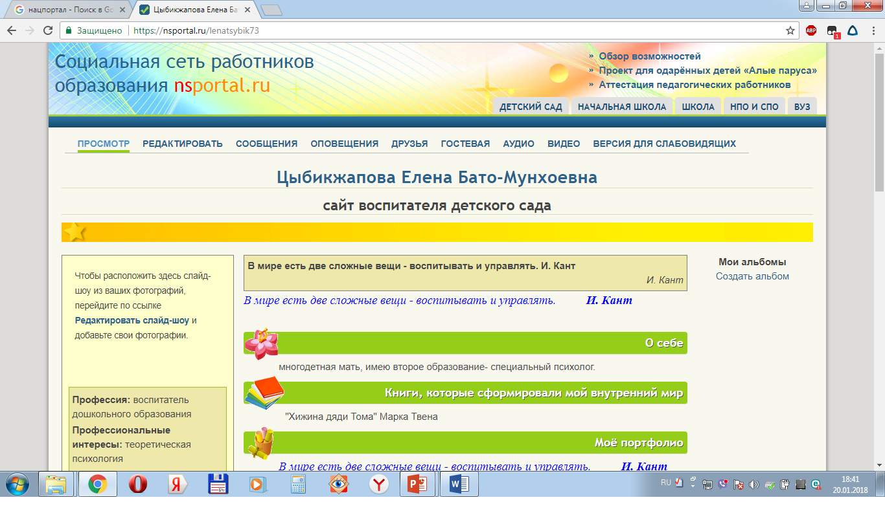
Основные формы использования ИКТ в работе с родителями:
Веб- страница в сети Интернет

Slide 12
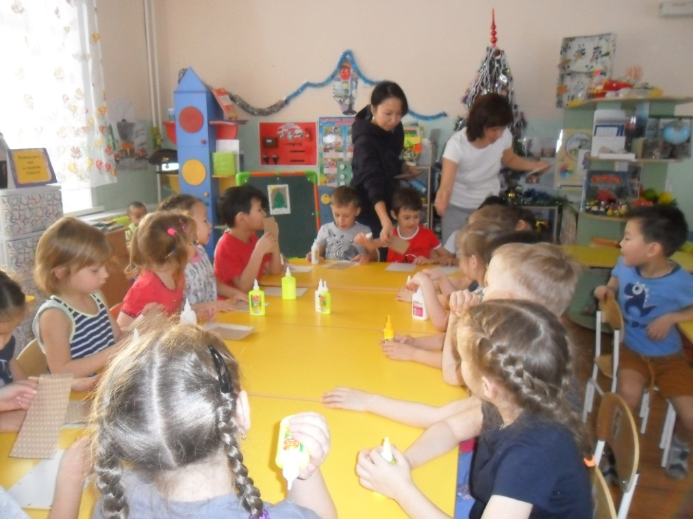
Основные формы использования ИКТ в работе с родителями:
Мастер класс с участием родителей. Родители используют ИКТ для показа последовательного изготовления поделки или открытки

Slide 13
Сайт детского сада. На дошкольном сайте любой родитель получает возможность познакомиться с особенностями образовательно-воспитательного процесса в ДОУ, общесадовскими традициями, узнать последние новости, и таким образом быть всегда в курсе всех происходящих в детском саду событий.
Основные формы использования ИКТ в работе с родителями:

Slide 14
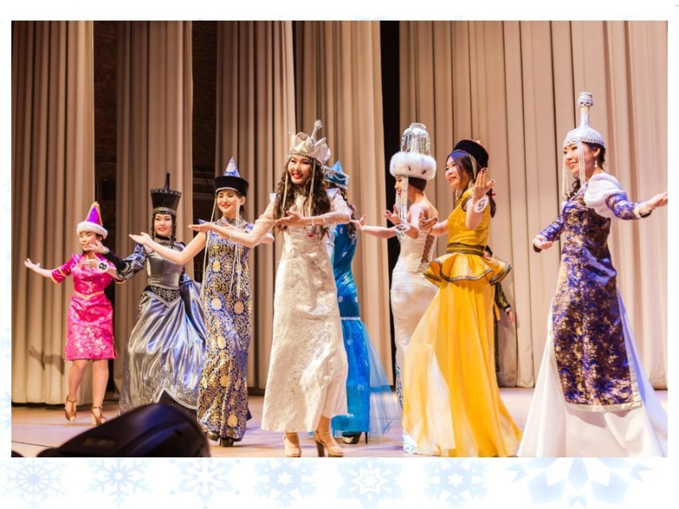
Основные формы использования ИКТ в работе с родителями:
Разработка и применение в работе мультимедийной презентации

Slide 15
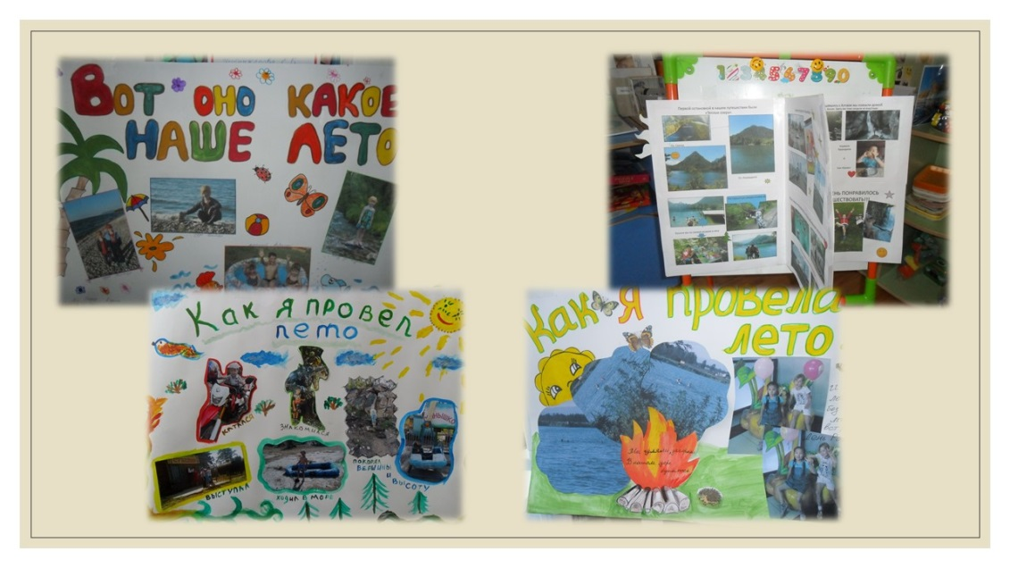
Основные формы использования ИКТ в работе с родителями: Изготовление газет родителями в проекте «Как я провел лето»

Slide 16
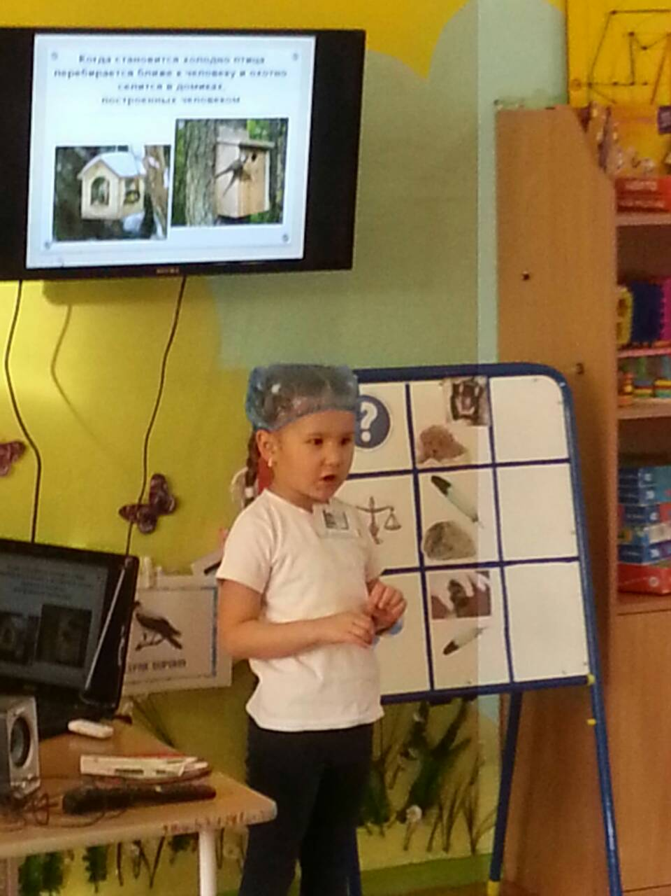
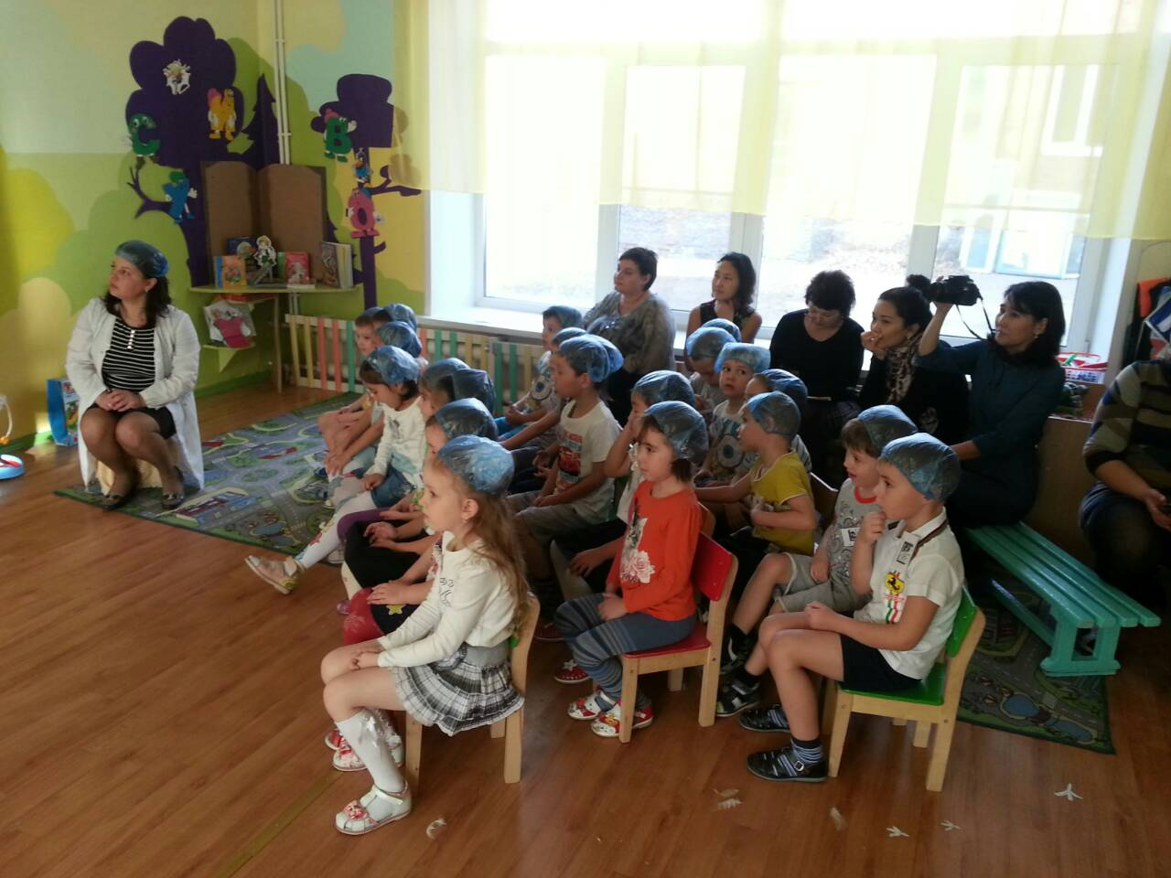
Основные формы использования ИКТ в работе с родителями
Детские проекты

Slide 17
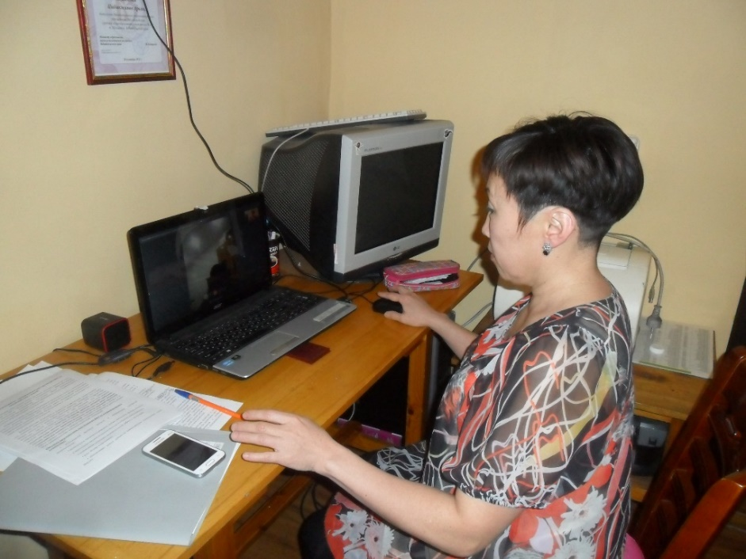
Основные формы использования ИКТ в работе с родителями:
Средства телекоммуникации- скайп и вайбер в работе с родителями и со специалистами детского сада

Slide 18
ИКТ при взаимодействии с родителями:
-усиливает взаимное доверие во взаимоотношениях между педагогом и родителями;
- дает возможность учитывать своеобразие условий жизни каждой семьи, возраста родителей, уровня подготовленности в вопросах воспитания;
- поддерживать взаимосвязь разных форм работы с родителями; одновременно влиять на родителей и детей;
- обеспечивать в работе с родителями определенную последовательность, систему.

Slide 19
В мире есть две сложные вещи - воспитывать и управлять.
И. Кант

